Slide 1
Правительство Санкт-Петербурга
Комитет по информатизации и связи
Комитет по образованию
Конкурс в области электронного правительства

Slide 2
IT-школа 2015: Общие сведения
Организатор: Комитет по информатизации и связи при поддержке Комитета по образованию
Конкурс предназначен: для школьников Санкт-Петербурга с привлечением их родителей и совершеннолетних друзей и родственников
Цель: демонстрация гражданам Петербурга удобства и преимущества использования электронных ресурсов в повседневной жизни
Сроки проведения: с 01.10.2015 по 30.11.2015
Подведение итогов: до 11.12.2015
+
=
1
2
3
Порядок проведения:
побеждают школьники, набравшие наибольшее количество баллов
конкурсные задания выполняются родителями и совершеннолетними родственниками (друзьями) школьника
чем больше помощников привлек школьник, тем больше у него шансов набрать наибольшее количество баллов

Slide 3
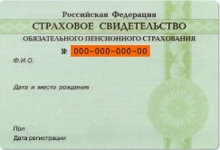
IT-школа 2015: Ход конкурса
1
Родитель (законный представитель) школьника должен пройти регистрацию на портале «Петербургское образование» (petersburgedu.ru), получить доступ к сервису «Электронный дневник» (подав заявление через образовательную организацию).
2
*Зарегистрированный школьник в Личном кабинете получает уникальный идентификатор, по которому определится количество накопленных баллов
Школьник привлекает максимальное количество совершеннолетних родственников и друзей (Представителей) для участия в конкурсе.
3
Представители регистрируются в Единой системе идентификации и аутентификации (ЕСИА) для авторизации на конкурсных интернет-ресурсах
+
=
*Зарегистрироваться в ЕСИА можно в любом подразделении МФЦ либо самостоятельно на портале gosuslugi.ru, но при этом подтвердить свою личность в любом подразделении МФЦ
4
Представители проходят конкурсные задания на 7-ми интернет-ресурсах (порталах), вводя идентификатор школьника, от имени которого они участвуют.
*Задания позволяют гражданам узнать, какие возможность открывает для них электронное правительство города и страны при помощи представленных интернет-ресурсов. Порядок посещения ресурсов не имеет значения.

Slide 4
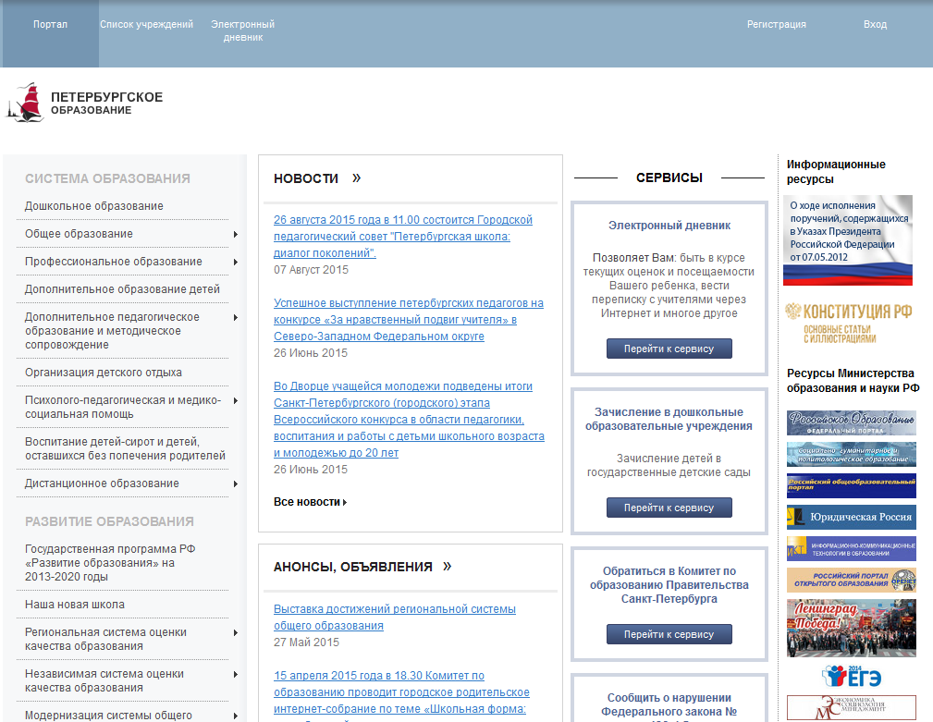
Интернет-ресурсы: 1) Петербургское образование petersburgedu.ru
О Портале
Пользователи - жители региона, сотрудники образовательных учреждений, сотрудники управлений образования
Зачисление детей в образовательные организации
«Электронный дневник» и журнал успеваемости
Информации о результатах сданных экзаменов, тестирования и иных вступительных испытаний
Информации об образовательных организациях Санкт-Петербурга
Информация об образовательных программах и учебных планах, дисциплинах, порядке аттестации
Форма проведения конкурса
Анкетирование (10 вопросов о возможностях Портала)
Прохождение Квеста
Шаг 1. Заполнение предварительных данных (идентификатор школьника, e-mail)
Шаг 2. Ввод ответов на 10 вопросов
Дополнительно
Ответы направляются единоразово
Повторное прохождение Квеста невозможно для одного Представителя
Время прохождения Квеста не ограничено, ответы можно сохранять в черновик

Slide 5
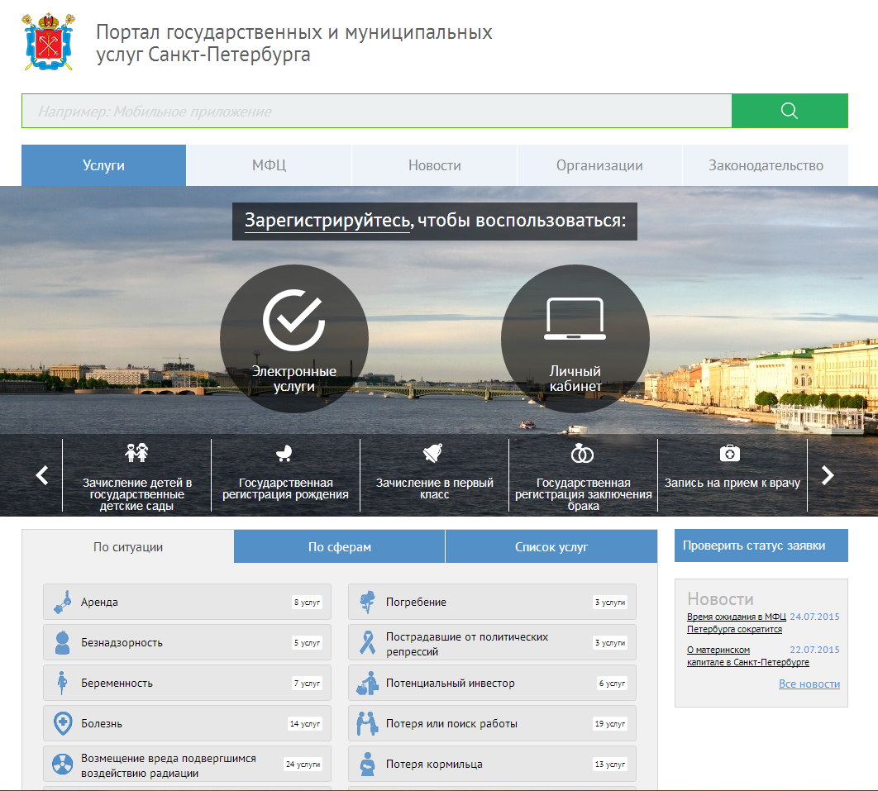
Интернет-ресурсы: 2) Портал госуслуг gu.spb.ru
О Портале
Полноценная и актуальная информация о государственных услугах города
Электронные бланки заявлений
Подача заявлений на получение услуг в электронном виде в режиме онлайн
Проверка статуса поданного заявления (через Портал или в МФЦ)
Информация об МФЦ
Форма проведения конкурса
Электронный квест (10 вопросов о госуслугах, Портале и электронном правительстве)
Направление Квеста
Демонстрация петербуржцам преимуществ электронных услуг и услуг МФЦ перед традиционными способами получения услуг; ознакомление с полноценной, качественной и актуальной информацией о госуслугах, представленной на Портале
Прохождение Квеста
Шаг 1. Заполнение предварительных данных (идентификатор школьника, e-mail)
Шаг 2. Ввод ответов на 10 вопросов
2.1. Вопросы о порядке предоставления услуг (1 балл за правильный ответ)
2.2. Вопросы о разделах Портала и их содержимом (2 балла за правильный ответ)
2.3. Общие вопросы о различных ресурсах электронного правительства (5 баллов за правильный ответ)
Правильные ответы ищите на Портале!
Посетите МФЦ!
Дополнительно
Ответы направляются единоразово
Повторное прохождение Квеста невозможно для одного Представителя
Время прохождения Квеста не ограничено, ответы можно сохранять в черновик
Установите мобильное приложение!

Slide 6
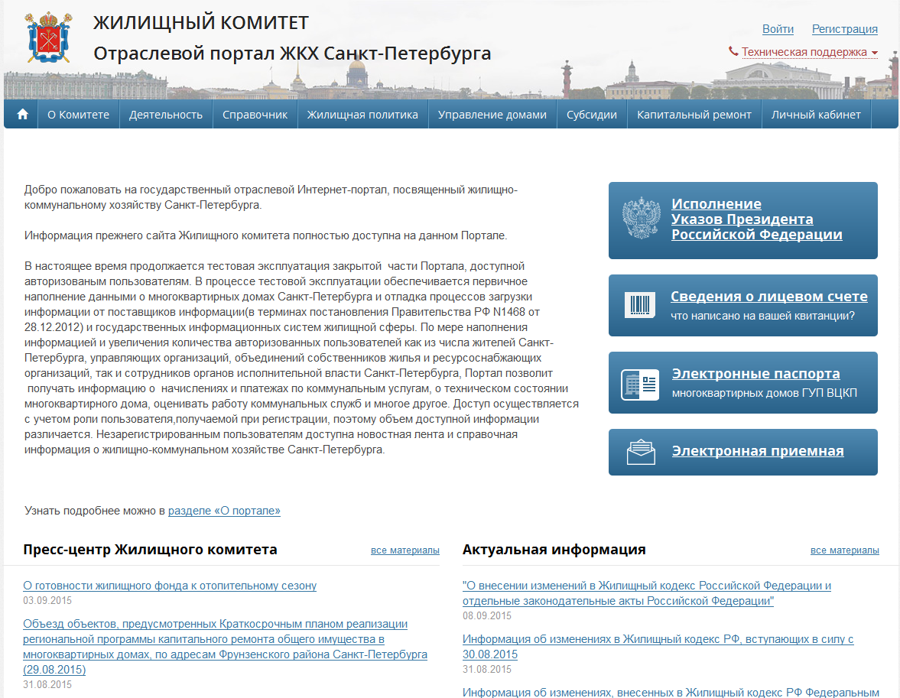
Интернет-ресурсы: 3) Портал ЖКХ gilkom-complex.ru
О Портале
Структурированная информация об участниках отрасли ЖКХ и жилищном фонде
Сведения о лицевом счете
Электронные паспорта многоквартирных домов
Электронная приемная Жилищного комитета
Справочники
Жилищная политика
Ремонтные программы и др.
Форма проведения конкурса – Задания
Правила:
1) авторизоваться через ЕСИА, 2) выполнять задания через Личный кабинет, 3) отметить участие в конкурсе, 4) ввести идентификатор школьника и свой e-mail
Отправка сообщения в адрес управляющей компании (раскрытие информации управляющими компаниями, заполнение электронного паспорта многоквартирного дома)
Выполнение задания – максимум 2 раза
Добавление электронного паспорта многоквартирного дома
Выполнение задания – максимум 1 раз
Ввод показаний приборов учета (после добавления лицевого счета)
Выполнение задания – максимум 1 раз
Добавление лицевого счета
Выполнение задания – максимум 1 раз
За выполнение задания – 3 балла
За выполнение задания – 2 балла
За выполнение задания – 2 балла
За выполнение задания – 2 балла

Slide 7
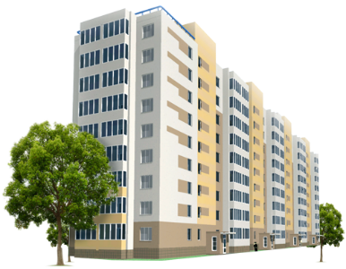
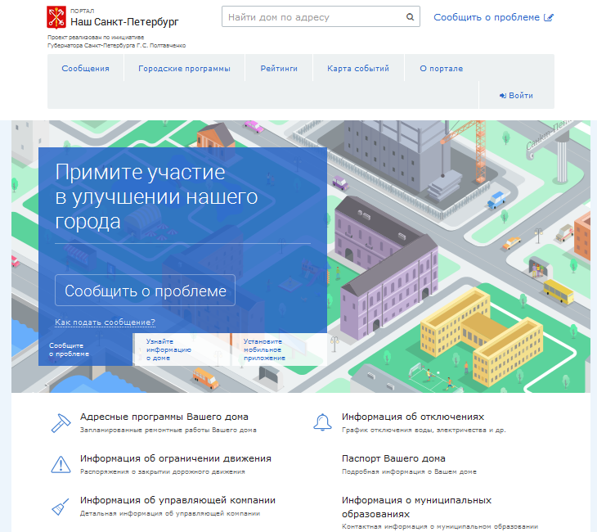
Интернет-ресурсы: 4) Наш Санкт-Петербург gorod.gov.spb.ru
О Портале
Каждый петербуржец может участвовать в жизни города:
Отправка сообщений о городских проблемах как с Портала, так и через мобильное приложение
Личный кабинет, обратная связь и получение уведомлений о рассмотрении проблемы
Размещение сообщений и ответов на них в открытом доступе
Онлайн-контроль сроков и качества проводимых работ
Информация об объектах городской инфраструктуры
Карта событий: отключения , связанные с ремонтными работами
Форма проведения конкурса - Задания
сообщить о проблеме через Портал, с мобильного телефона, «поделиться» в соц.сетях
Выполнение Заданий
Шаг 1. Авторизация на Портале (через ЕСИА)
Шаг 2. Заполнение дополнительных данных (идентификатор ребенка)
Шаг 3. Сообщение о проблеме
Выбрать объект и причину -> Указать месторасположение -> Добавить
описание проблемы -> Прикрепить фотографию -> Отправить
Шаг 4. Изменение пароля для последующей авторизации
Шаг 5. Установить мобильное приложение и сообщить о проблеме
Шаг 6. После публикации отправленного сообщения «поделиться» им в соц.сетяx
(по 10 баллов за отправленные сообщения через Портал и мобильное приложение)
(по 2 балла за «репост» в «Одноклассники» и «Вконтакте»)
Ознакомьтесь с Правилами обработки сообщений!
Установите мобильное приложение!
Зафиксируйте проблему с помощью телефона или фотоаппарата!
Дополнительно
Сообщать о проблемах можно только по определенным категориям
Баллы начисляются после успешной модерации и изменения статуса на «Рассмотрение»
Баллы Участнику начисляются за каждое выполненное задание только по одному разу

Slide 8
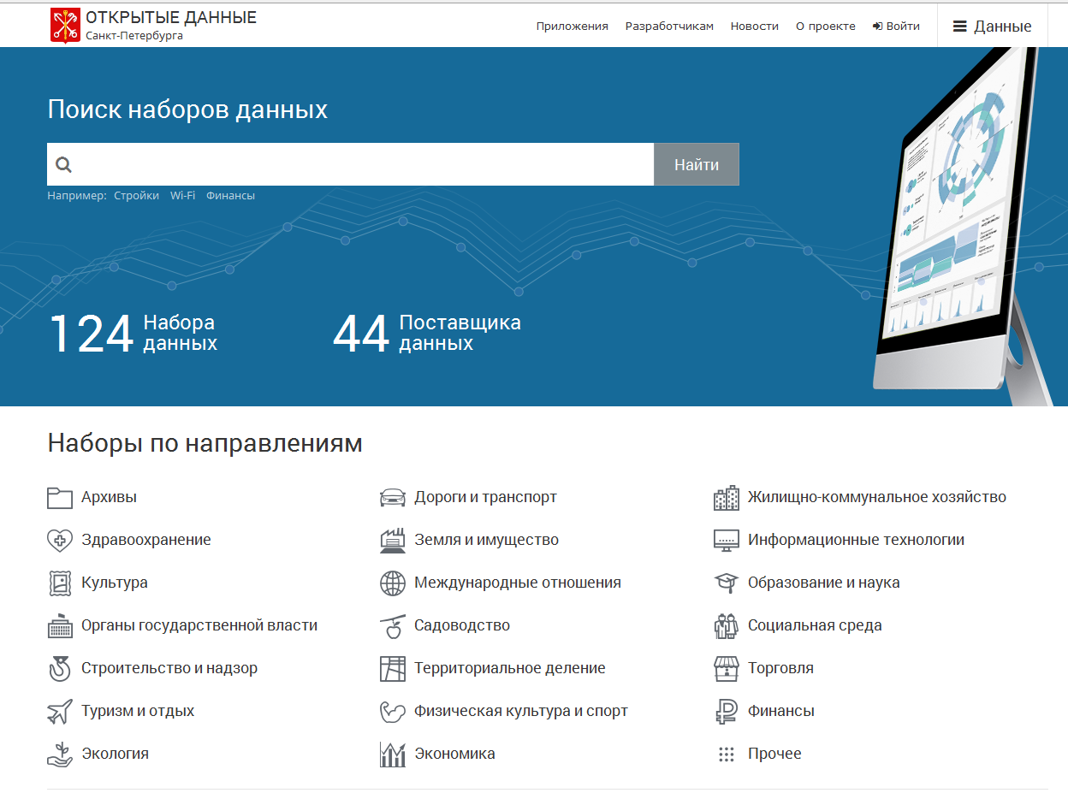
Интернет-ресурсы: 5) Портал открытых данных СПб data.gov.spb.ru
О Портале
Открытые данные по различным направлениям гос.деятельности СПб:
Упрощение доступа к информации
Повышение качества и скорости предоставления гражданам официальных данных о деятельности органов власти
Стимулирование развития электронных информационных порталов и программных средств, направленных на упрощение повседневных действий граждан
Форма проведения конкурса
Прохождение опроса (10 вопросов о Портале и понятии «Открытые данные»)
Направление Опроса
Демонстрация петербуржцам упрощения доступа к информации, публикуемой органами власти
Прохождение Опроса
Шаг 1. Авторизация на Портале (через ЕСИА)
Шаг 2. Заполнение дополнительного поля(идентификатор ребенка)
Шаг 3. Ввод ответов на 10 вопросов
3.1. Вопросы о разделах Портала и их содержимом (2 балла за правильный ответ)
3.2. Общий вопрос о понятии «Открытые данные» (2 балла за правильный ответ)
Шаг 4. Отправка результатов
Правильные ответы ищите на Портале!
Дополнительно
Ответы отправляются на проверку единоразово
Повторное прохождение Опроса невозможно для одного Представителя
Время прохождения Опроса ограничено временем одной сессии в сети «Интернет»

Slide 9
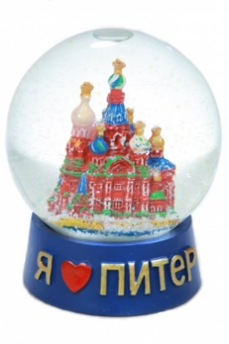
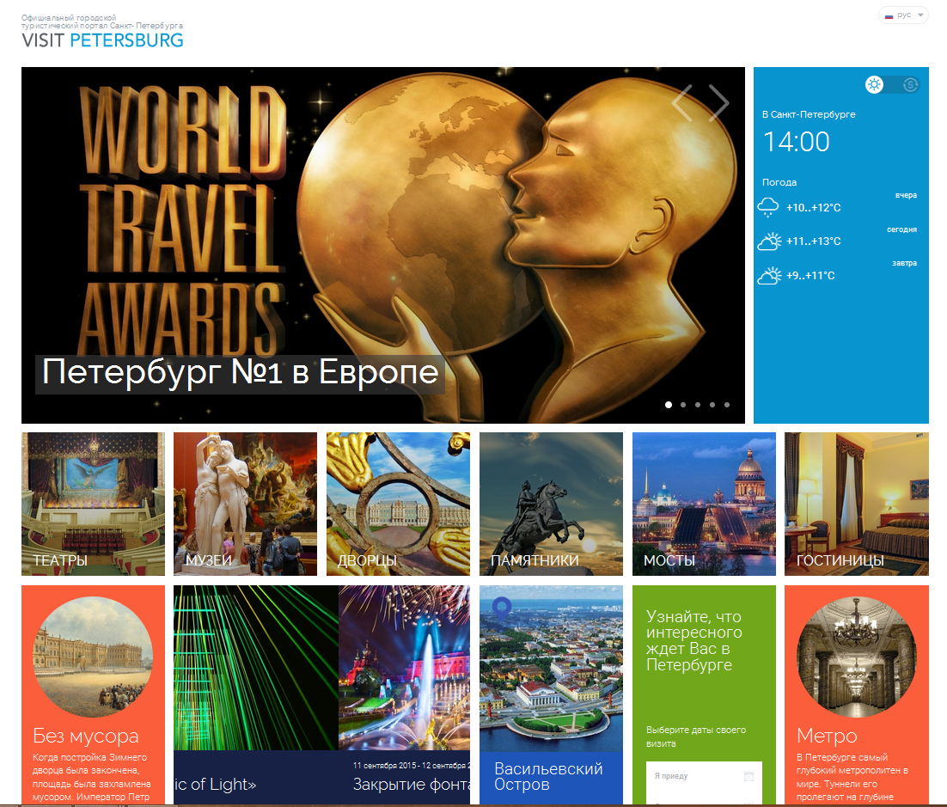
Интернет-ресурсы: 6) Туристический реестр СПб visit-petersburg.ru
О Портале
Актуальная и достоверная информацию о достопримечательностях города, местах размещения, общественного питания, развлечениях и т.д.
Свежие новости и события, аудиоэкскурсии и туристические маршруты
Форма проведения конкурса
Прохождение опроса (10 вопросов о Портале и истории нашего города – по 2 балла за правильный ответ)
Направление Опроса
Опрос позволит школьникам и их Представителям познакомиться с основными разделами Портала, вспомнить или узнать многие интересные факты о городе
Прохождение Опроса
Ответами на вопросы являются ссылки с адресами страниц Портала с описанием соответствующей достопримечательности
Дополнительно
Ответы отправляются на проверку единоразово
Повторное прохождение Опроса невозможно для одного Представителя
Время прохождения Опроса ограничено временем одной сессии в сети «Интернет»

Slide 10
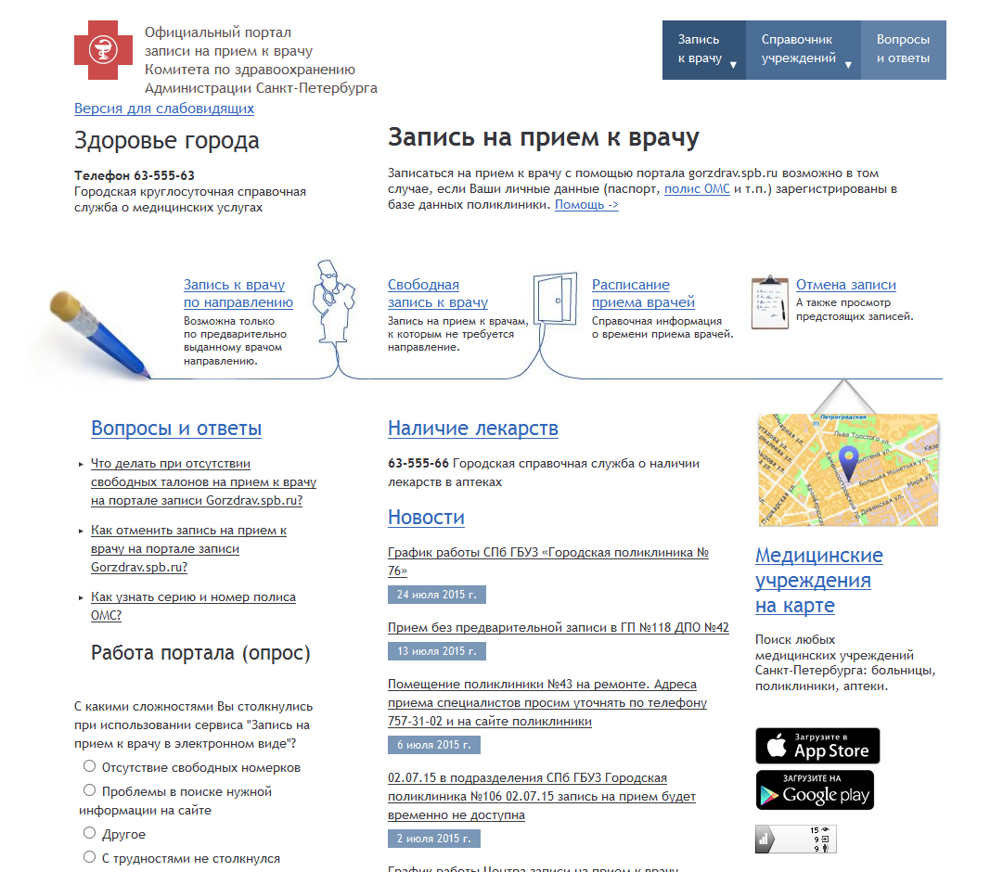
Интернет-ресурсы: 7) Портал записи к врачу gorzdrav.spb.ru
О Портале
Электронная запись на прием к врачу
Просмотр информации о медицинских учреждениях (как списком, так и на карте)
Расписание врачей
Отмена записи на прием
Просмотр предстоящих записей на прием
Форма проведения конкурса
Электронная анкета (5 вопросов о Портале по 1 баллу за ответ)
Направление анкеты
Демонстрация преимуществ электронной записи в врачу и удобства получения необходимой информации
Прохождение Анкеты
Шаг 1. Авторизация на Портале (через ЕСИА)
Шаг 2. Ввод ответов на 5 вопросов
Шаг 3. Заполнение дополнительных полей (идентификатор школьника, e-mail)
Шаг 4. Отправка результатов
Дополнительно
Ответы отправляются на проверку единоразово
Повторное прохождение Анекты невозможно для одного Представителя
Время прохождения Анкеты ограничено временем одной сессии в сети «Интернет»

Slide 11
IT-школа 2015: Дополнительные баллы
На сайте конкурса spbitschool.ru можно оставить отзыв об одном из 7 ресурсах электронного правительства, за что школьнику-конкурсанту будут начислены дополнительные баллы!
IT-школа 2015: Информация
Полноценная информация о конкурсе: spbitschool.ru
Информация о порядке регистрации в ЕСИА: gu.spb.ru/about-reg
Информация о накопленных баллах: http://petersburgedu.ru/
Техническая поддержка конкурса: 5766066@iac.spb.ru

